Slide 1
Manejo de Interfaz Gráfica (css,html5,ionic creator)

Slide 2
Simplicidad

Slide 3
Imaginación

Slide 4
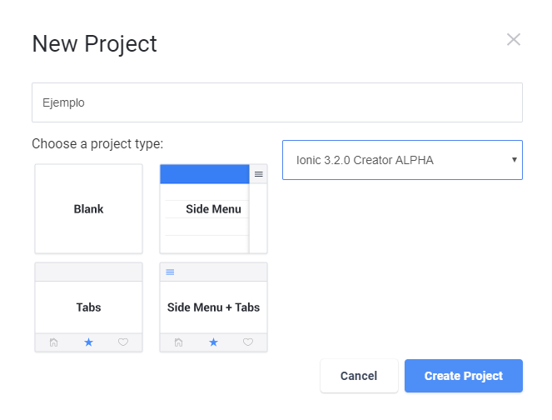
Creación de interfaz gráfica con plantillas(ionic creator)

Slide 5
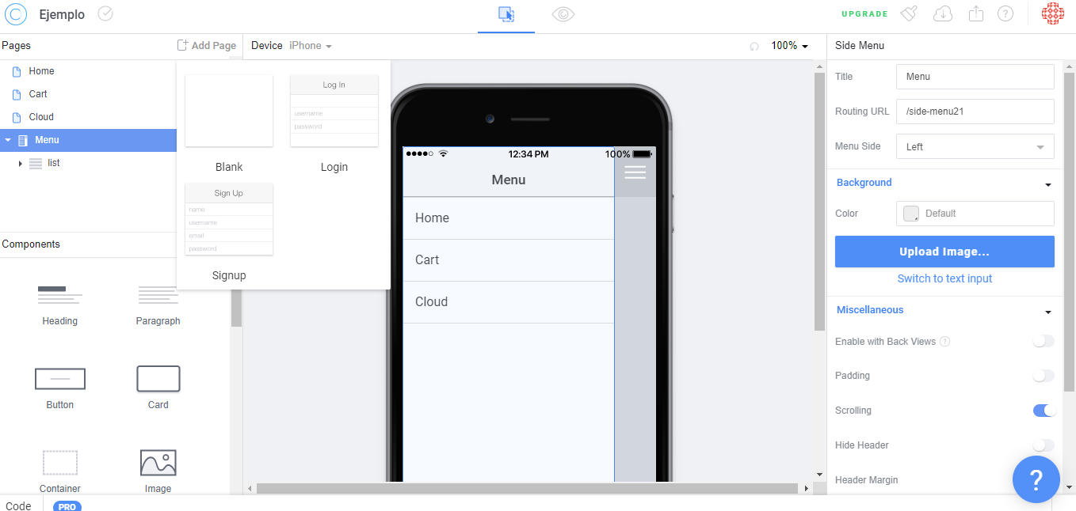
Manejo Home Page y Creación de Páginas

Slide 6
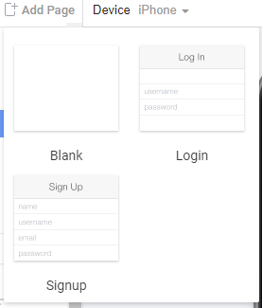
Manejo Home Page y Creación de Páginas

Slide 7
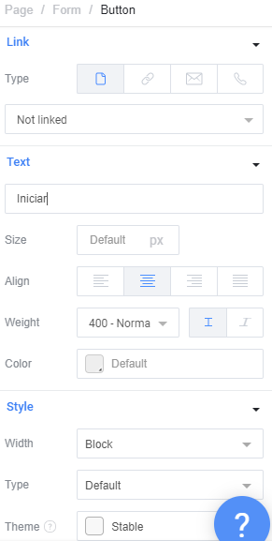
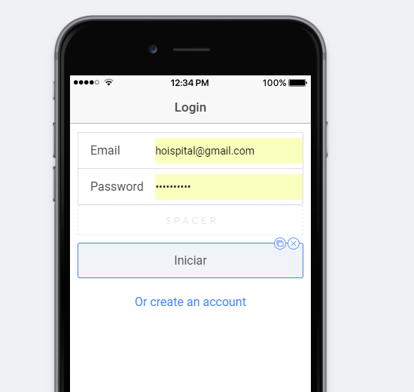
Manejo Home Page y Creación de Páginas

Slide 8
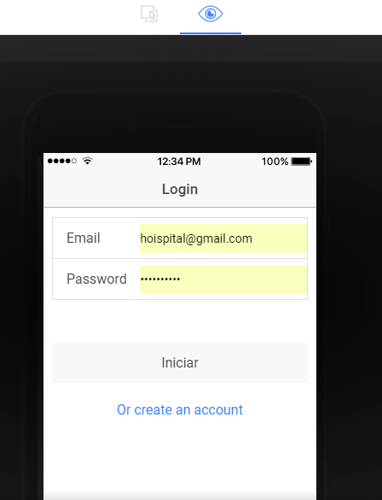
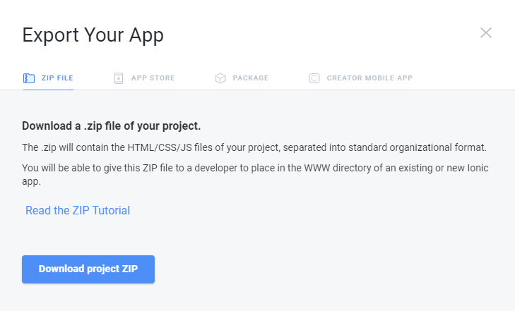
Previsualizar info y Descargar

Slide 9
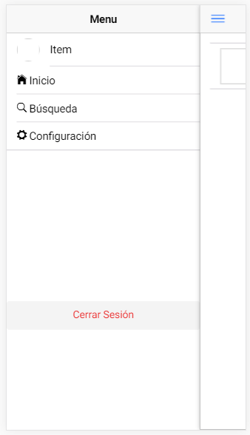
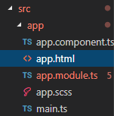
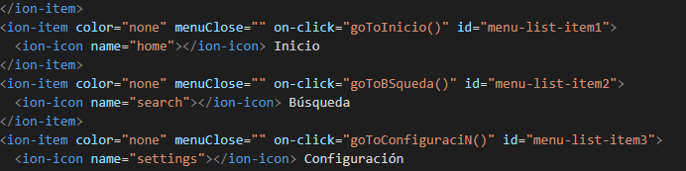
Edición del Side Menu(item)

Slide 10
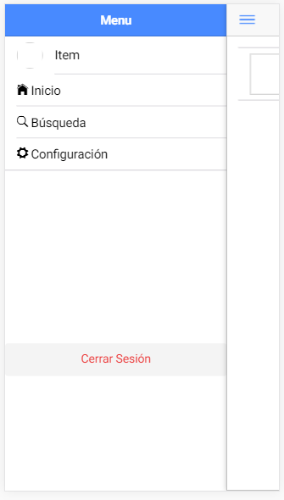
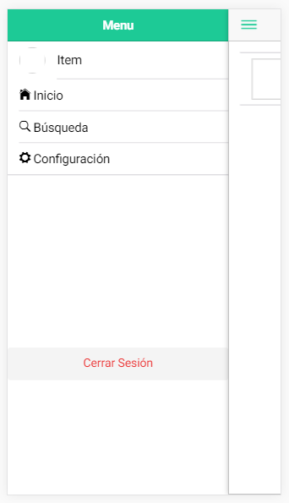

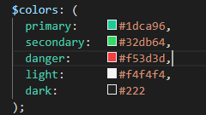
Edición del Side Menu(css y html)

Slide 11
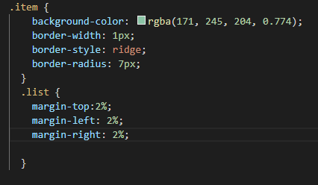
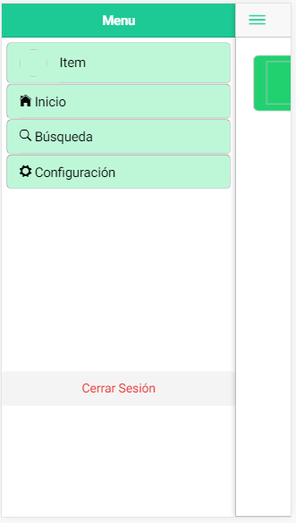
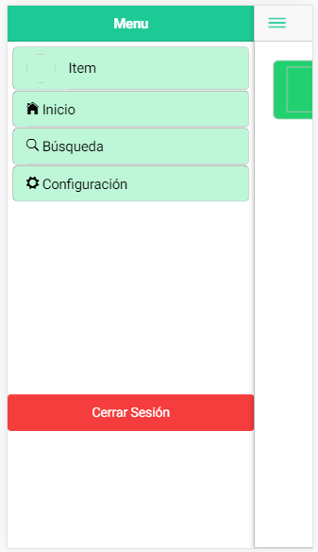
Edición del Side Menu(css y html)

Slide 12
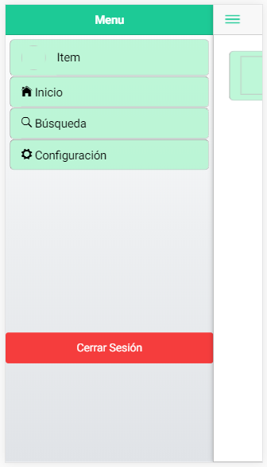
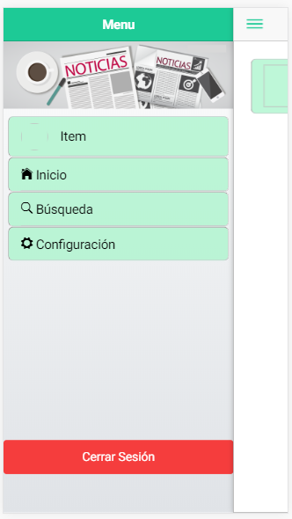

Edición del Side Menu(css y html)

Slide 13
Ahora es tu turno…

Slide 14
Bibliografía
https://www.hostinger.co/tutoriales/instalar-node-js-ubuntu/
https://ionicframework.com/getting-started
https://creator.ionic.io/app/login
https://ionicframework.com/docs/components/
https://ionicframework.com/docs/
https://ionicframework.com/docs/pro/devapp/

